Slide 1

Чому гострим ножем різати легше, ніж тупим?
Чому у трактора роблять широкі шини?
Багато тварин і рослин вкриті
колючками. Чому?
Як рухатися по тонкому льоду?

Slide 2
Тиск твердих тіл на поверхню. Сила тиску

Slide 3

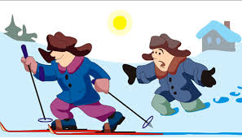

Slide 4
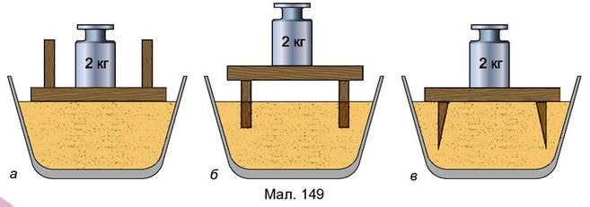
Висновок
Результат дії сили залежить не тільки від дії модуля, а й від площі тієї поверхні, перпендикулярно до якої вона діє.

Slide 5
Тиск – це величина, яка дорівнює відношенню сили, що діє перпендикулярно до поверхні, до площі цієї поверхні

Slide 6
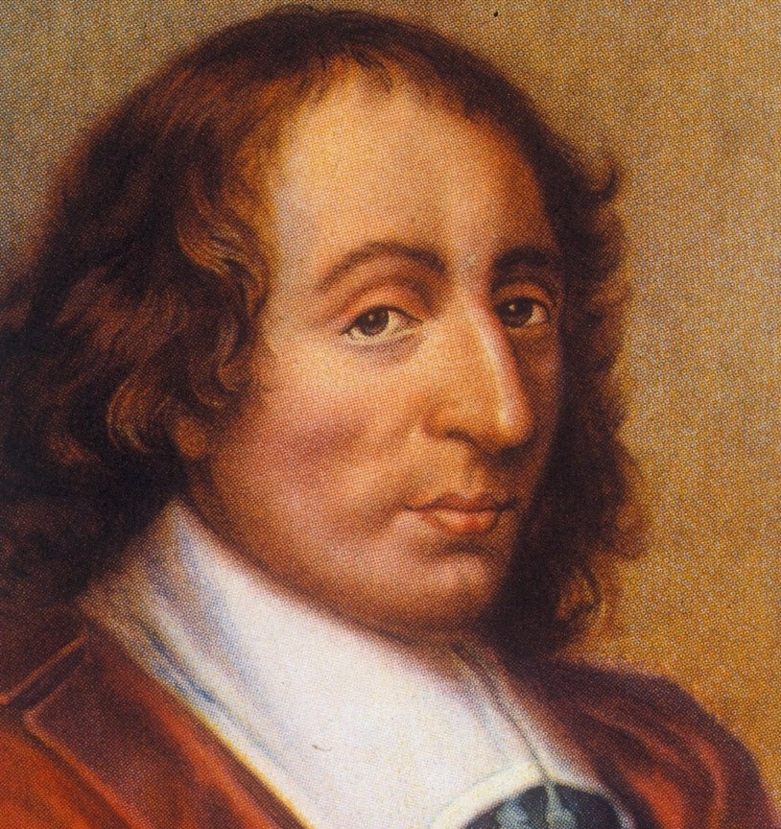
F – сила тиску
S – площа
p - тиск

Slide 7
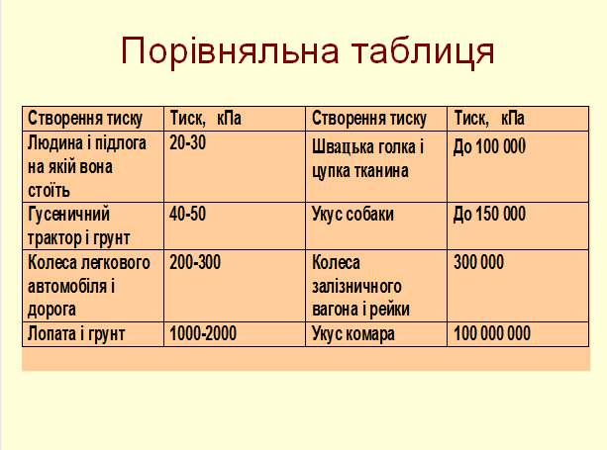

Slide 8
Тиск можна збільшити
p
F
S

Slide 9
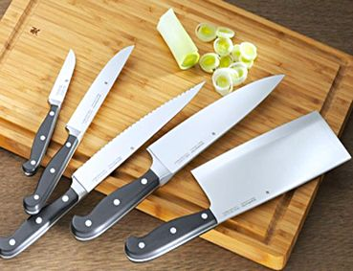
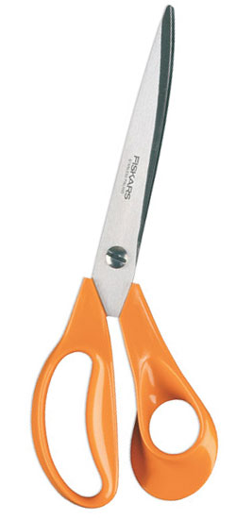
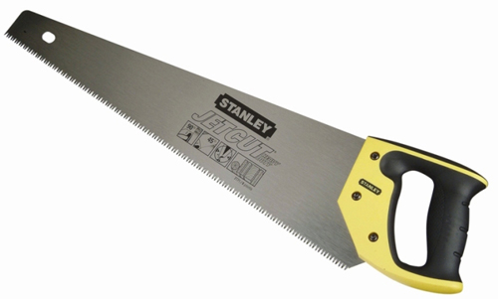
Всі різальні інструменти — ножі, ножиці, різці — обладнані різальною частиною із дуже малою площею для створення значного тиску

Slide 10
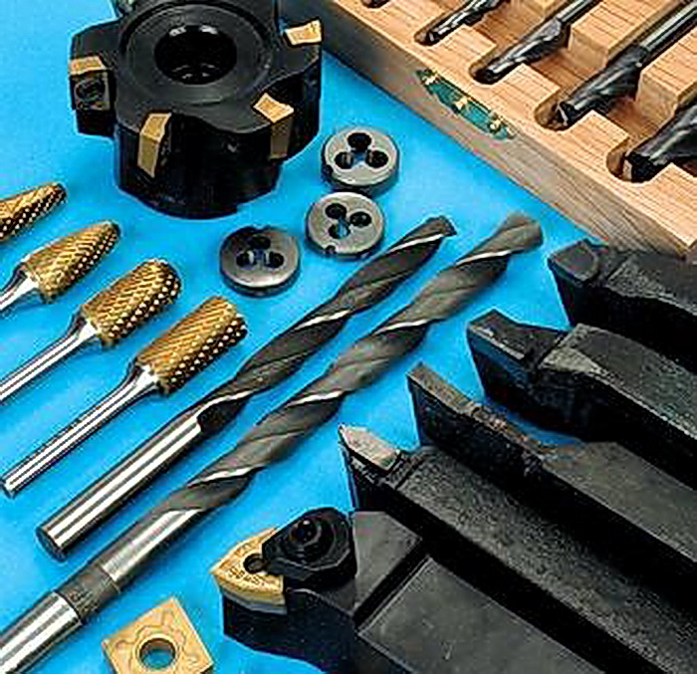
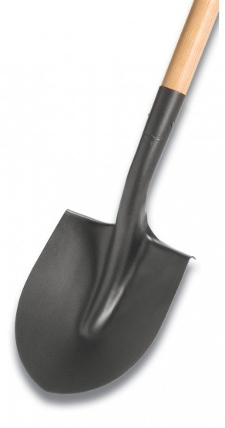
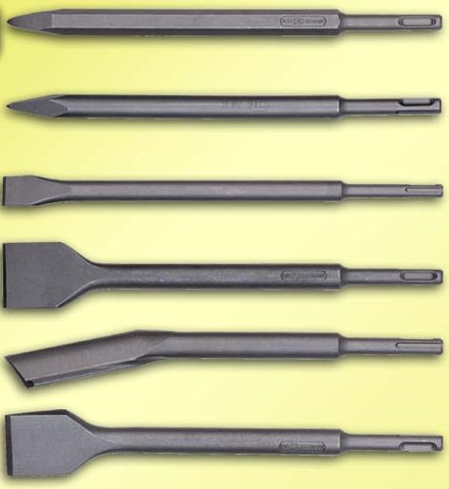
Лопати, металообробні інструменти (свердла, зубила, напилки й інше)

Slide 11
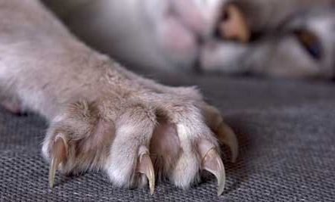
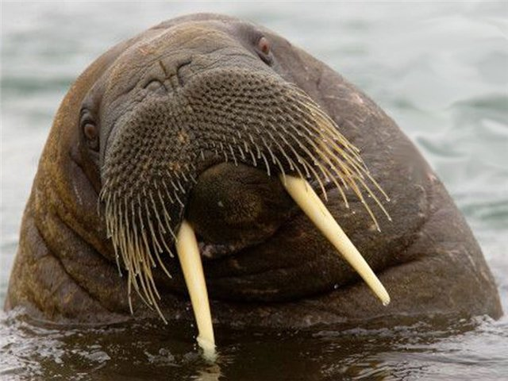
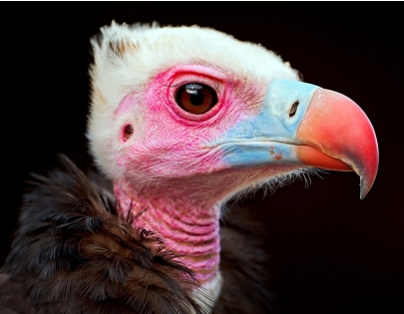
Колючі пристосування в живій природі: зуби, пазурі, дзьоби, жала, ікла, шипи й інш.

Slide 12
Тиск можна зменшити
p
F
S

Slide 13
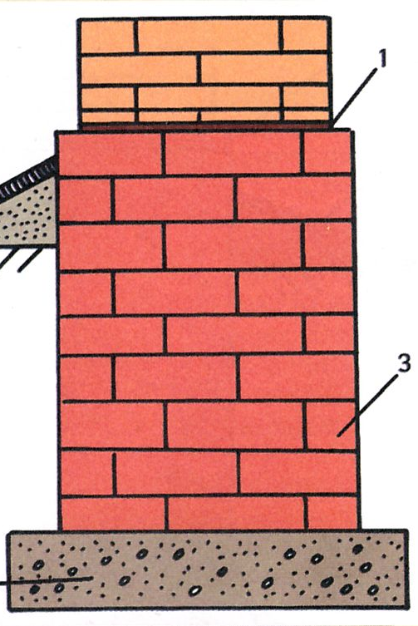
Щоб ґрунт міг витримати тиск будови, збільшують площу нижньої частини фундаменту

Slide 14
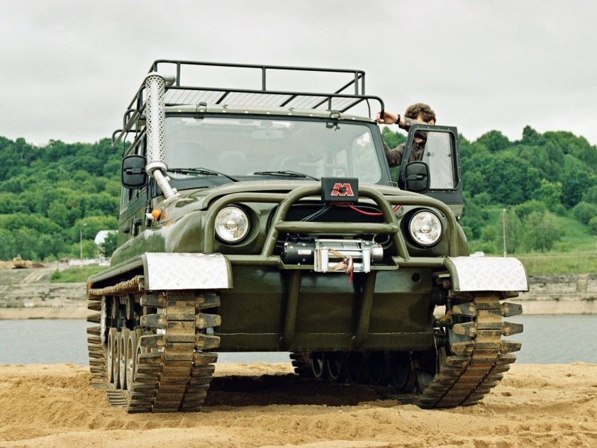
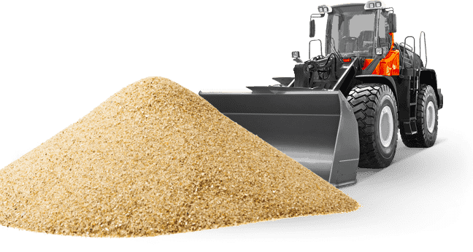
Шини й гусениці машин, призначених для руху по м’якому ґрунту, ширше, ніж у тих самих машин, що працюють на твердому ґрунті

Slide 15
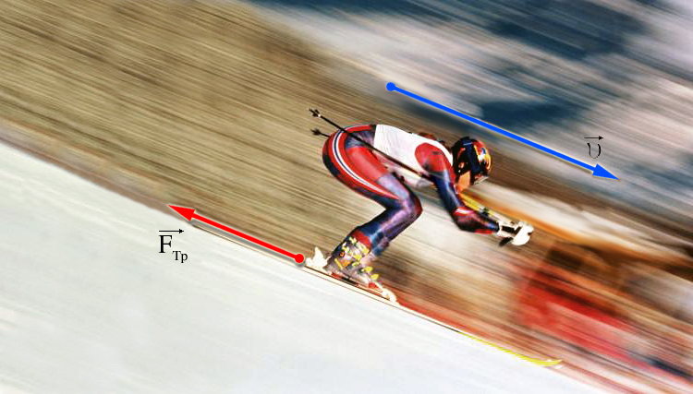
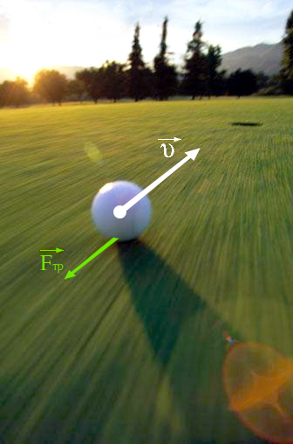
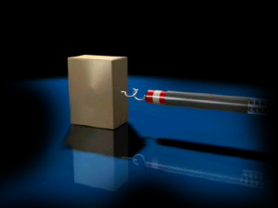
Дослідження
Порівняння сил тертя спокою, ковзання та кочення

Slide 16
Висновки
щоб р↑ потрібно ↑F або ↓S;
щоб р↓ потрібно ↓F або ↑S.
_{ення}

Slide 17

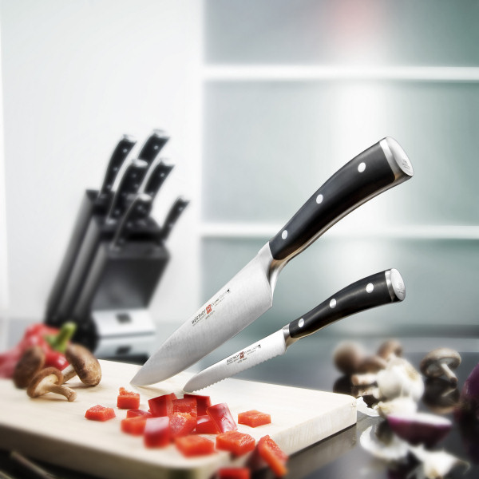
Чим тонше лезо ножа, тим більший тиск ми чинимо, прикладаючи невелику силу

Slide 18
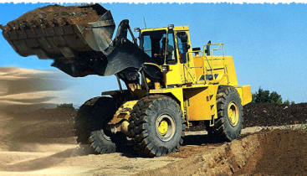
Чим більша площа коліс, що тиснуть на поверхню, тим менший тиск, що виникає

Slide 19
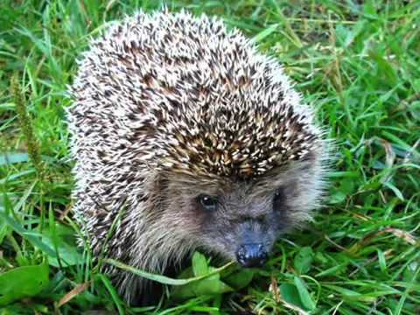
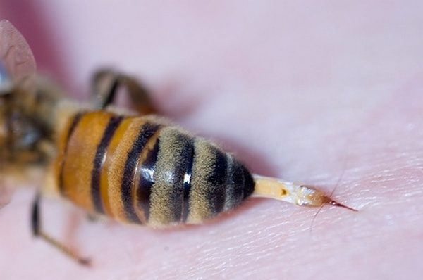
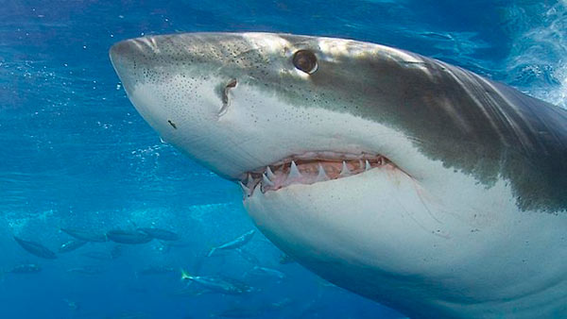
Голки, дзьоби, кігті, ікла, жала - непогано природа озброїла живий
світ для здійснення
великого тиску ми
невеликим
зусиллям (Р=F/S)

Slide 20
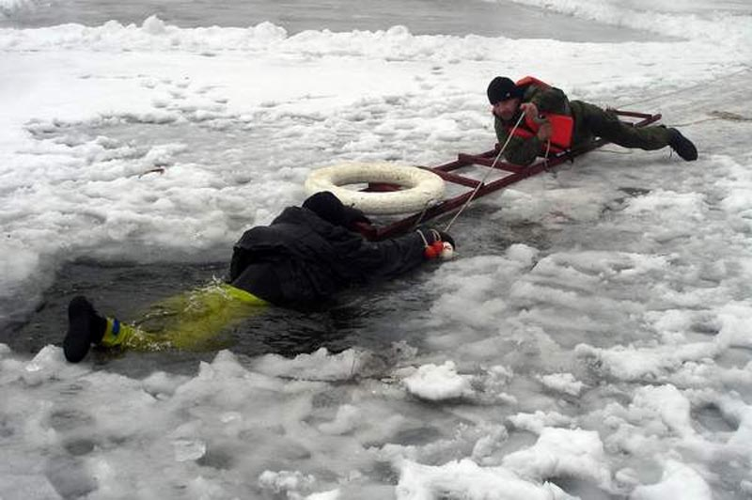
При пересуванні по тонкому льоду (при наданні допомоги), необхідно збільшити площу дії сили

